Slide 1
創意行銷－會展商機
萬能科大 行銷與流通管理系助理教授
柯淑姮
102年

Slide 2
柯淑姮個人簡歷
學歷
日本九州產業大學經營學研究所 (經營學博士)
主要工作經歷
中華民國對外貿易發展協會任職約6年
現職
95年8月起任職於萬能科技大學
行銷與流通管理系(原國企系)

Slide 3
Question
創意行銷－會展商機
何謂會展?
會議+展覽
MICE

Slide 4
資料來源:貿協會展叢書1.會展產業基本規範
交通部觀光局界定會展產業（MICE industry）範疇包含：
會 展 產 業
一般會議
（Meeting）
展 覽
（Exhibition/Event）
獎勵旅遊
（Incentive
Travel）
大型會議
（Convention）
經濟部商業司只分為兩類：
會議(含獎勵旅遊)Meeting、展覽Exhibition

Slide 5
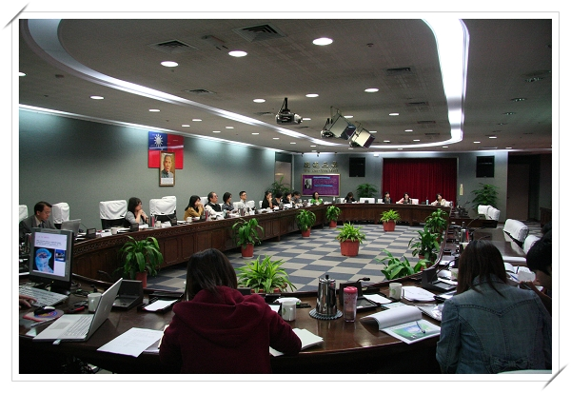
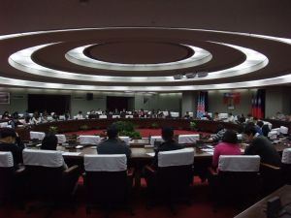
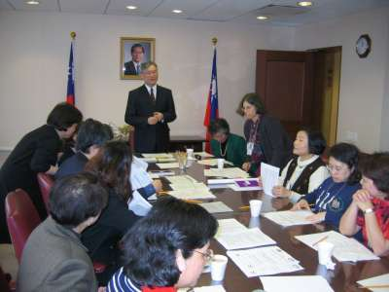
1.會展產業基本規範
1.1 定義
Meeting 一般會議
凡一群人在特定時間、地點聚集來研商或特定活動均稱之。[TCEA, Taiwan Convention & Exhibition Association 中華國際會議展覽協會]
公司會議
專案會議
小型會議

Slide 6

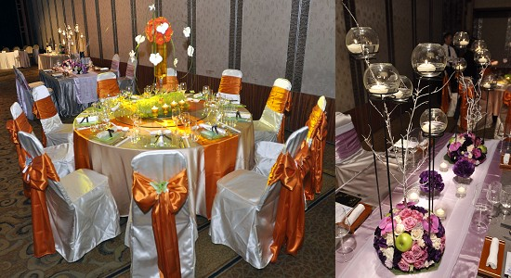
1.會展產業基本規範
1.1 定義
Incentive (Travel) 獎勵旅遊
- 公司、團體為獎勵其工或經銷商提高生產效率、銷售量等，而以「旅遊」做為獎賞方式。其行程安排、消費等與一般團體旅遊不同。[TCEA]
- 一個事物或一件活動是有價值的, 此價值可以讓參與者投入與努力。
[ IMA, Incentive Marketing Association 美國獎勵旅遊行銷協會]
安麗帶動
獎勵旅遊

Slide 7
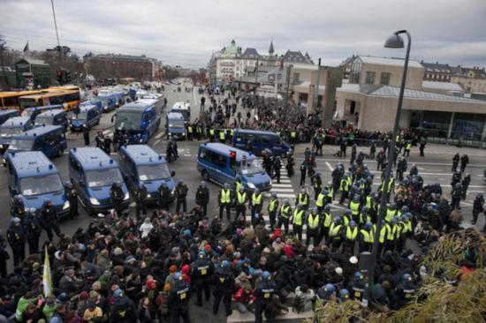
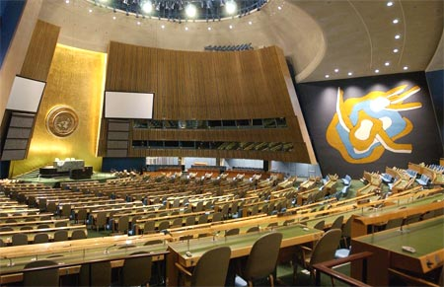
1.會展產業基本規範
1.1 定義
Convention 大型會議
公司或國際性組織定期召開之大型年會，為的是達成研究、交流等目標
例如：世界文化創意大會
例如：亞洲婦產科醫學會年會
哥本哈根會議

Slide 8
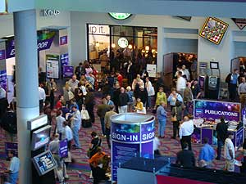
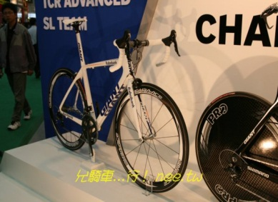
1.會展產業基本規範
1.1 定義
Exhibition 展覽
- 活動 (Event)：
為滿足某特殊需求所規劃好的非經常事件，以便可以公開場合提供或配合的相關活動，使籌辦者與參與者藉由活動可滿足其需求。例:節慶.2008北京奧運.2010上海世界博覽會
- 展覽 (Exhibition)：商業展覽，一般區分為專業展及綜合展
1.專業展(垂直)只展出同一產業之上、中、下游產品。
2.綜合展(水平)則不限產業。
3.參觀對象不同分為B2B、B2C。
美國拉斯維加電腦展
COMDEX Las Vegas
台北自行車展

Slide 10
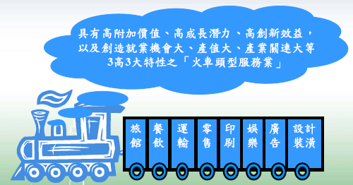
會展產業的特徵

Slide 11
會展產業商機無窮
具有經濟「火車頭」般的導引與帶動周邊經濟發展之重要特質
對活絡經濟有8-10倍的效益
  10經濟效益是以舉辦一場展覽之攤位收入為基礎乘於十得來
  因一場展覽的舉辦，舉辦地可以得到十倍於展覽攤位收入的周邊經濟利益
  台灣每年專業展覽的攤位收入約50億元，
  周邊經濟效益為400~500億元。

Slide 12
政府政策
2004~2008，行政院制定「會議展覽服務業發展四年計畫」台灣會展產業真正成為一個重點產業
2009~2012 台灣「會展躍昇計畫」又稱為會展行動年(ex.擴建南港展覽館二期. 高雄展覽館. 台中展覽館等)
2013～2016「會展領航計畫」(國貿局)

Slide 13
主辦單位
其他單位
參展廠商
參觀者

Slide 14
Question
創意行銷－會展商機
「行銷」與「會展」有何關聯?
有會議不一定展覽
有展覽一定有會議
由參展談起

Slide 15
展覽行銷特色
短時間內大量、近距離直接接觸目標客群
－B2B, B2C
商機無窮、了解消費者對商品之評價
產業界最新動態
競爭者動態
發掘潛在客戶
尋找代理商
吸引媒體眼光
……

Slide 16
企業參展的不同功能目的
銷售目標 | 銷售 | 通路經營
 | 1.現場銷售(B2C) 2.開發新的訂單 3.取得參觀者的聯絡資料 4.開發潛在客戶 5.員工訓練 6.招募新員工 | 1.支持現有通路加強通路關係 2.取得新經銷或通路 3.加強經銷或通路對公司的商譽認同 4.舉辦年度經銷、代理等銷售或技術、客服會議

Slide 17
企業參展的不同功能目的
非銷售目標 | 品牌建立 | 消費者關係 | 媒體關係 | 市場研究
 | 1.增進企業以及品牌形象 2.拓展新市場及企業版圖 3.增加投資者對品牌的印象 4.介紹公司新產品或新服務 | 1.強化與現有消費者關係 2.教育消費者 3.消費者對產品的觀感 | 1.增加公司在媒體上的曝光率 2.強化與主要媒體的關係 | 1.測試新產品 2.收集競爭者的情報

Slide 18
年度代表性展覽
展覽名稱 | 展覽屬性
資訊月 | B2C
台北國際汽車大展（2年1次） | B2C
台北國際書展 | B2B＆ B2C
台北國際自行車展覽會 | B2B
台北國際塑橡膠工業展（2年1次） | B2B
新一代設計展 | B2C
台北國際電腦展覽會 | B2B
台北國際食品展博會、美食週 | B2B＆ B2C
台北國際電信暨網路展博會 | B2C
台灣半導體設備暨材料展 | B2B
台北國際旅展暨海峽兩岸台北旅展 | B2C

Slide 19
展覽行銷策略－以展覽目標探討
5W2H評估法
  展覽活動中各策略形成之前須由5W2H來檢視，如此才可確認企業對展覽活動的需求與目標，也可作為策略制定的依據。
    1.為何要參加展覽與對展覽的期望？(Why)
    2.誰是目標顧客？(Who)
    3.何種產品可以滿足市場的需求？(What)
    4.哪一個展覽可以達成目標？(Which)
    5.何時開始執行？(When)
    6.如何利用有效工具或方法來達成展覽目標？(How)
    7.參展的預算？(How much)

Slide 20
STP策略行銷思考
S
●Segmentation市場區隔
分析消費者的動機、態度及行為等區隔出不同的顧客群
T
●Targeting目標市場
評估各市場區隔的特性，如其規模大小、獲利與未來發展等，來選擇其目標市場
P
●Position市場定位
釐清與擬訂出市場定位

Slide 21
產業內的競爭程度
潛在競爭者
下游顧客
替代品的威脅
上游廠商
五力分析

Slide 22
好影響
壞影響
內
部
環
境
S 優勢
W 劣勢
外
部
環
境
O 機會
T 威脅

Slide 23
創意行銷－會展商機
行銷4P
產品
Product
價格
Price
銷售通路
Place
溝通與促銷Promotion

Slide 24
展覽行銷策略－行銷組合(7P)
  產品(Product)
    選擇參展商品(新產品、主力產品)，了解顧客反應。
  價格(Price)
    價格訂定，試探客戶接受程度。
  推廣與促銷(Promotion)
    B2B專業展(邀請國外買家參觀、到國外參展)
    B2C消費展如降價、或提供折價券(coupon)等。
  通路(Place)
    透過參展尋找合作夥伴。

Slide 25
  人員 (People)
    指參展人員與參觀者的互動情形。展前加強參展人員訓練。
  服務流程(Process)
    指參展商在展場上展出的展品、服務與提供的資訊，其服務過程會影響到參觀者對產品或企業形象的認同。
  實體感受(Physical evidence)
    指參展商在展場上展出的展品、服務與提供的資訊上，是否有足夠與適切的服務環境及設備來配合是很重要的，如展示品、投影機、接待桌、洽談室等設備。

Slide 26
資料來源:洪肇志「展覽行銷與管理」Ch 6_26，滄海書局
挑選參展人員之影響因素
挑選參展人員
展覽人力配置
應對能力
外語能力
基本知能
人格特質
專業知能

Slide 27
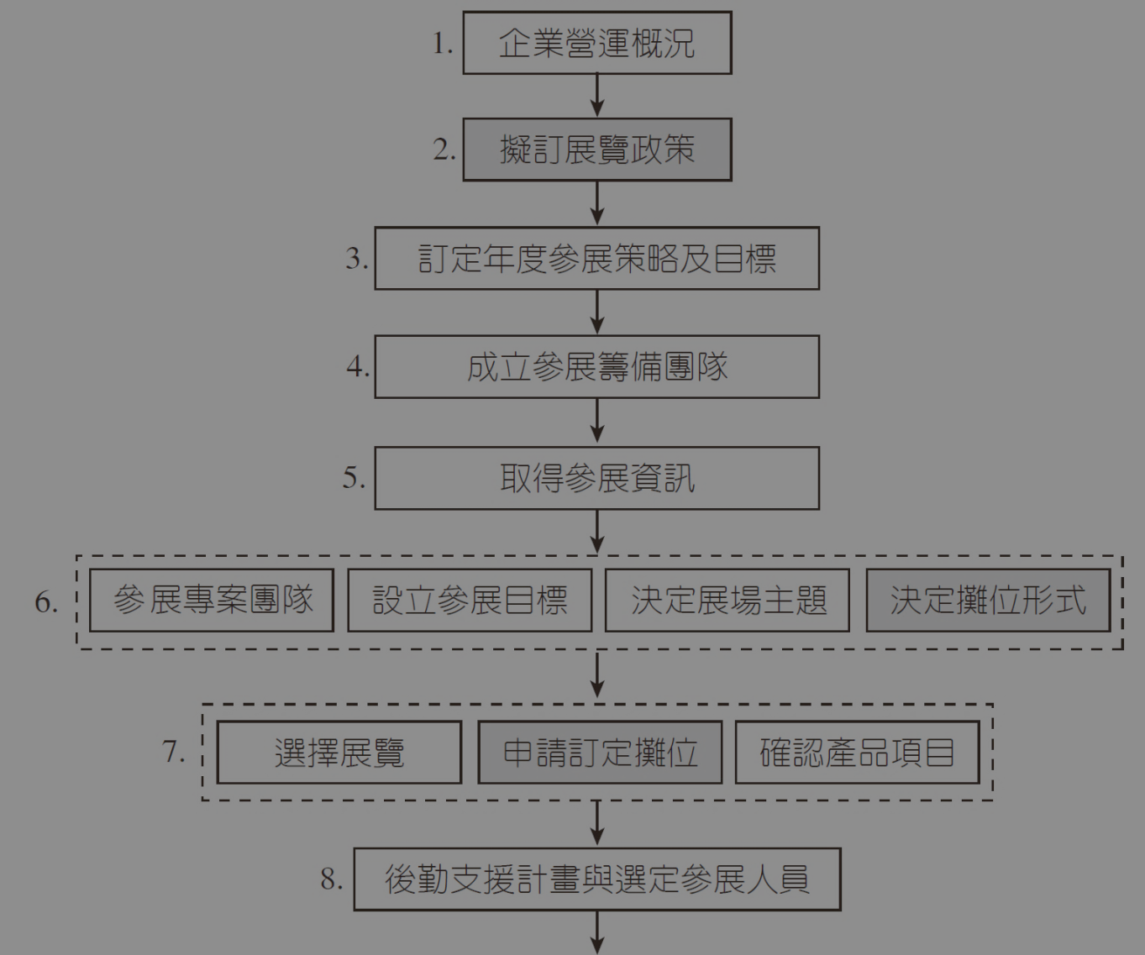
企業參展作業程序

Slide 28
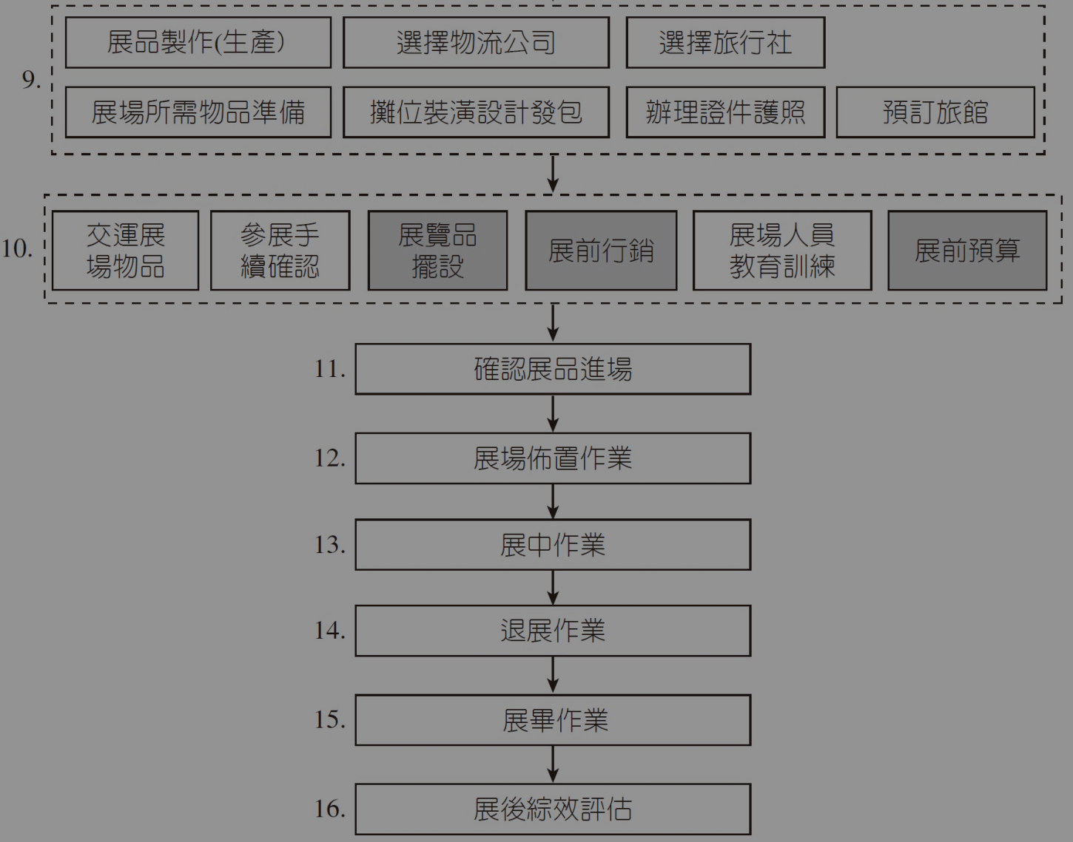

Slide 29
展覽行銷策略－管理流程
展覽行銷管理策略流程大致上可分為以下十個步驟：
  年度參展策略
    企業界在擬訂年度參展策略與希望達成目標時，大多以年度為單位。
  個別展覽策略
    個別展覽策略是分別針對單一展覽來訂定策略與須達成之目標。
  展前評估作業
    挑選正確的展覽參加、評估展覽主辦單位之經驗與能力、合作參展的可能性與估算相關參展費用。

Slide 30
  展前作業
    除了選擇合適的展覽外，選合適的展覽產品、文宣與活動規劃、參展人員訓練。
  開展作業
    一般參展人員須提前於一至四天到達展場，而主辦單位於開展前一天接通所有動力用電，參展人員至少需要在一天前於展場考察，察看實際攤位的佈置、位置、大小、顏色搭配、燈光的明亮等，因為這些要素皆會影響參觀者的觀感。

Slide 31
  展中作業
    確認參展人員了解此次展覽目的與目標，凝結共識。
    再次確認當地顧客之來訪時間提供必要協助。並蒐集顧客資料及準備報價與交易合約等。
  退展作業
    展覽結束後進行展品收拾打包作業，以及通知運輸公司載送、報關。
  展畢作業
    為了確實掌握展覽所帶來的績效，後續評估與追蹤皆相當重要。展畢顧客資料整理、顧客聯繫、顧客追蹤、訂單確立與後續的顧客關係管理極為重要。

Slide 32
  展後綜效評估
    針對此次展覽績效是否達到預定的參展目標做檢討，並根據此次的參展結果做出下一次是否參展的決策。
  年度展覽活動綜效評估
    評估整年度綜效與以前年度績效比較分析，找出發生差異之原因，並提出相關的改善方案。

Slide 33
Question
會展商機無窮 未來你想投入嗎?

Slide 34
會展產業正夯 人才需求殷切
政府政策：會展領航計畫＋航空城願景
展館：台北世貿中心+南港+台中+高雄展館
(四合一建築:台北世貿中心. 國貿大樓.會議中心.君悅飯店)
桃園航空城願景：規劃機場專用區、航空產業區、自由貿易港區、經貿展覽園區、機場相容產業園區、濱海遊憩地區、精緻農業發展地區及生活機能區等八大區。
會展產業相關人才需求增、人才培育重要

Slide 35
會展產業需求人才

Slide 36
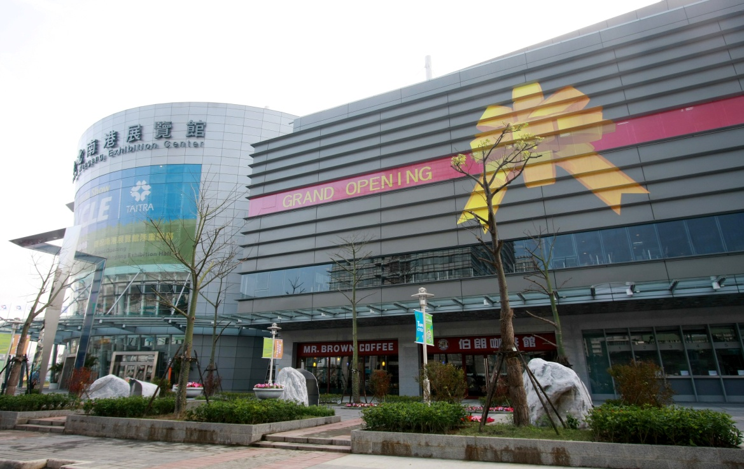
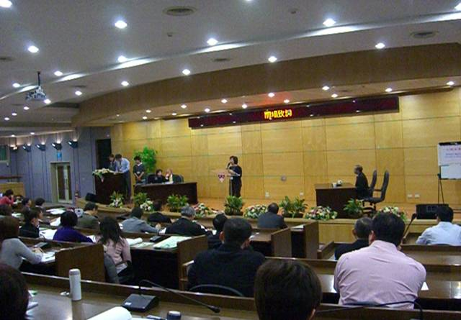
我國會展人才培訓方向
紮根人才培訓，加強人才專業力
深化專業認證，提昇產業競爭力
參考國際作為，開創國際接軌力
訓用緊密結合，提供產業新動力

Slide 37
會展初階人才認證
初階:每年10月中旬舉辦
認證單位:經濟部
專業+考古題+經濟部Meet Taiwan網頁訊息http://www.meettaiwan.com
歡迎加入 萬能科大 行銷與流通管理系
課程： 行銷+物流+流通
特色：競賽+證照+美日交換生+企業實習

Slide 38
感謝聆聽
資料來源：
外貿協會會展系列叢書
洪肇志，展覽行銷管理，滄海書局
姚晤毅，展覽行銷與管理實務，鼎茂圖書
MICE人才培育與認證計畫初階認證研習營教材
http://www.meettaiwan.com

